Slide 1
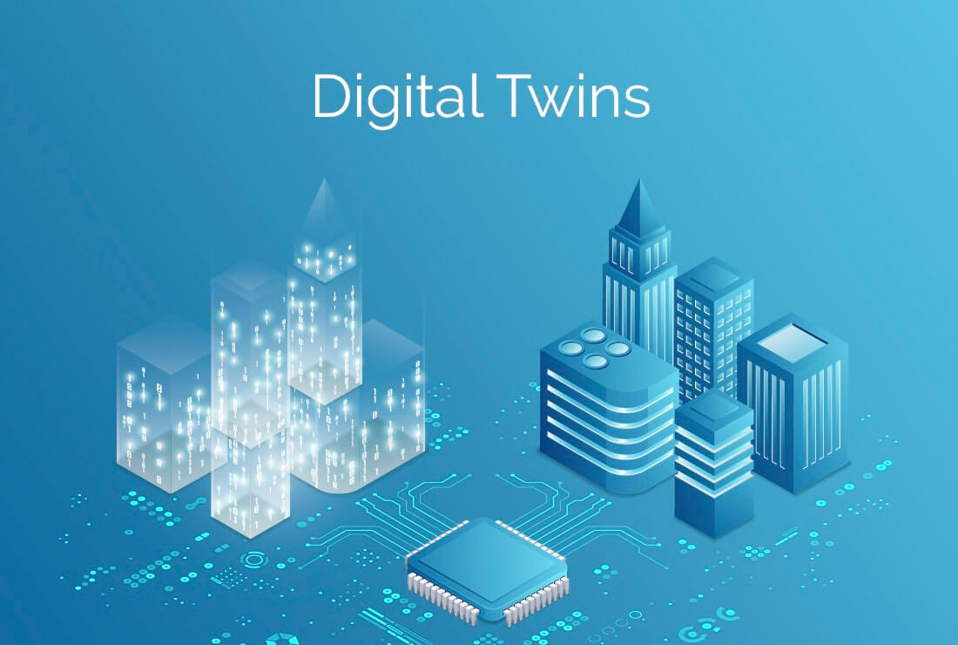
对标-数字孪生
制作人: 贺子光 张若愚

Slide 2
数字孪生
官方定义：
数字孪生(Digital Twin)，是充分利用物理模型、传感器更新、运行历史等数据，集成多学科、多物理量、多尺度、多概率的仿真过程，在虚拟空间中完成映射，从而反映相对应的实体装备的全生命周期过程。
简而言之:
数字孪生就是在一个设备或系统的基础上，创造一个数字版的“克隆体”。

Slide 3
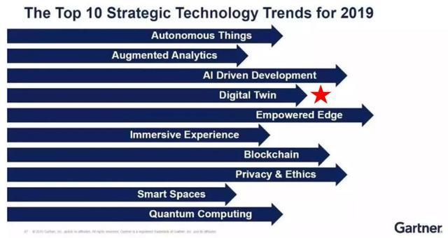
部署物联网的企业和组织中，已有13%应用数字孪生，62%的组织正在准备使用数字孪生。

Slide 4
工业制造行业

Slide 5
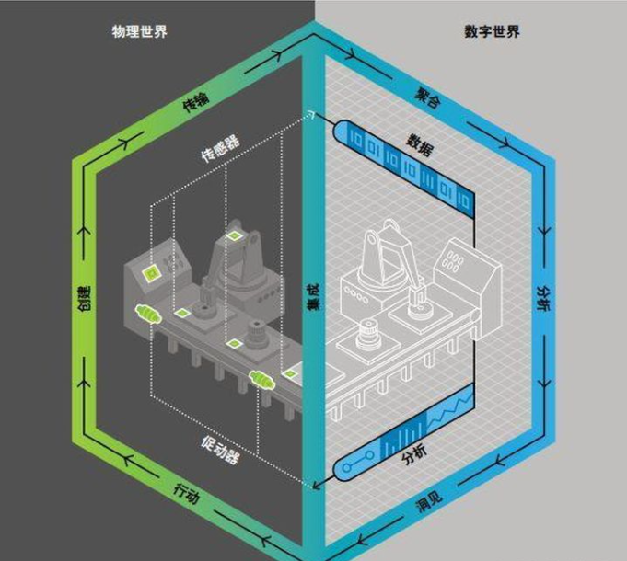
在产品研发的过程中，数字孪生可以虚拟构建产品数字化模型，对其进行仿真测试和验证。
生产制造时，可以模拟设备的运转，还有参数调整带来的变化。
生产流程数字孪生模型

Slide 6
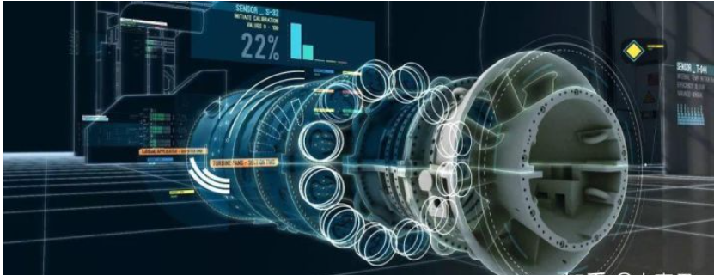
美国通用公司号称已经为每个引擎、每个涡轮、每台核磁共振创造了一个数字孪生体
（截至2018年，GE已经拥有120万个数字孪生体）

Slide 7
智慧城市

Slide 8
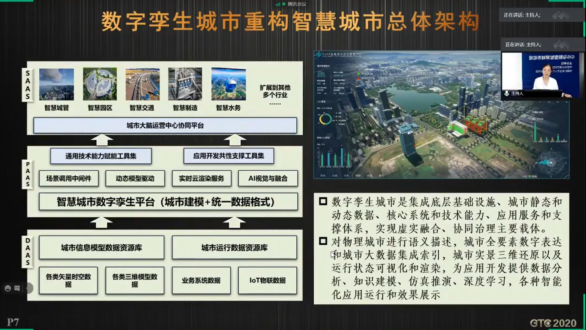
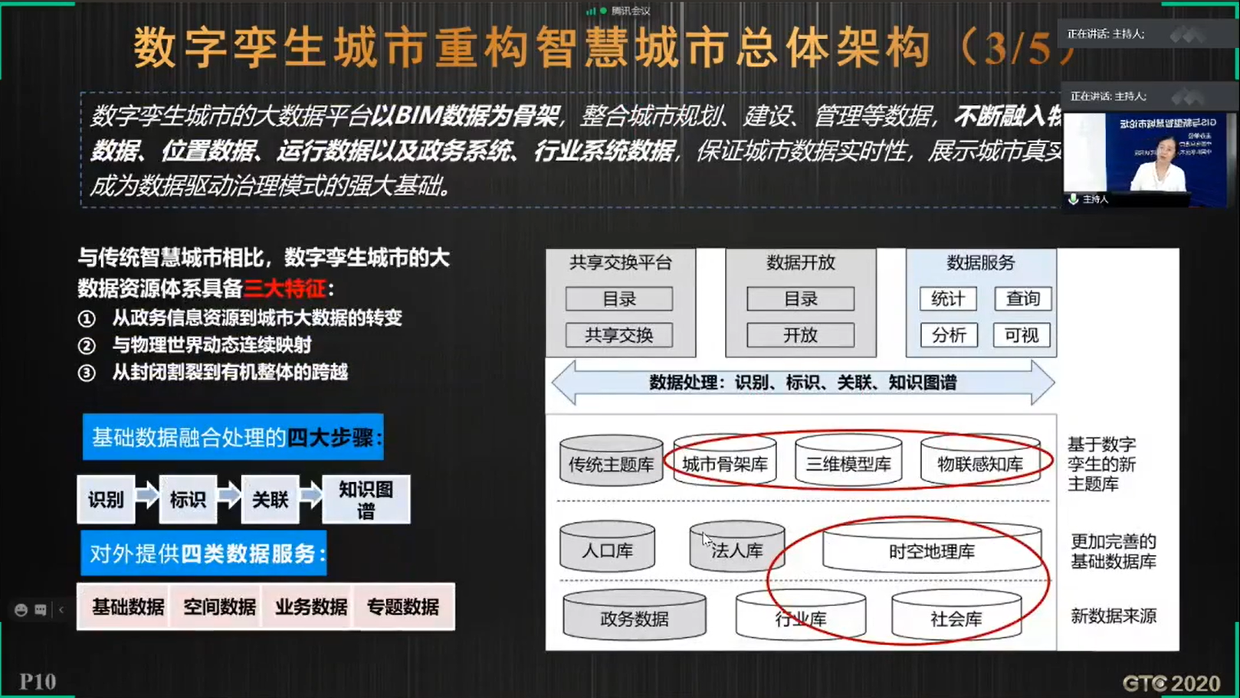
GTC2020
GIS与新型智慧城市论坛

Slide 9
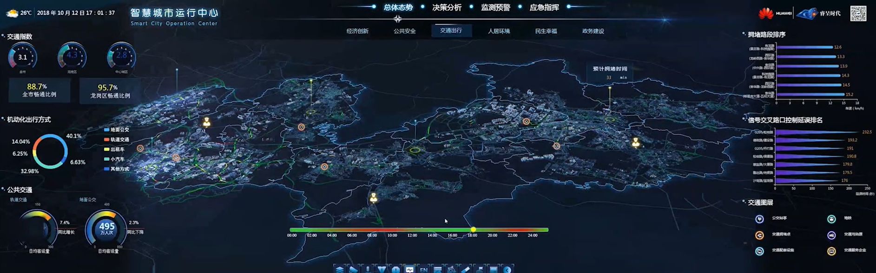
华为智能运营中心(IOC)
https://www.bilibili.com/video/BV1ra4y1p7F4/?spm_id_from=333.788.recommend_more_video.0
龙岗新型智慧城区运行管理中心

Slide 10
数字化风电

Slide 11
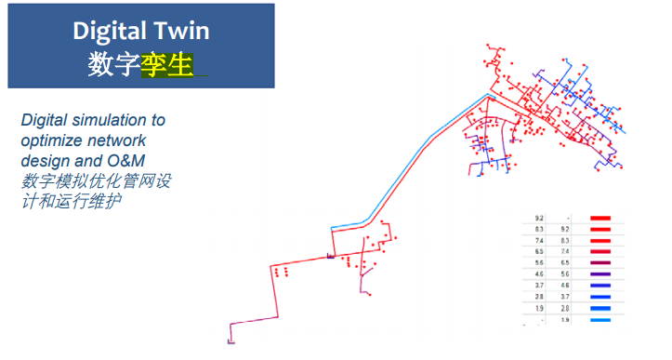
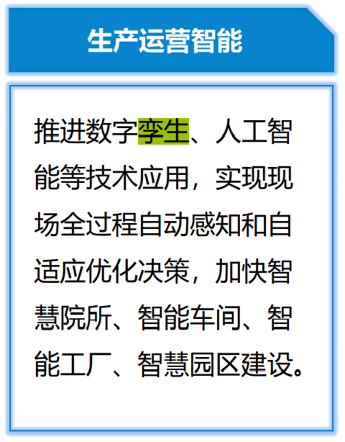


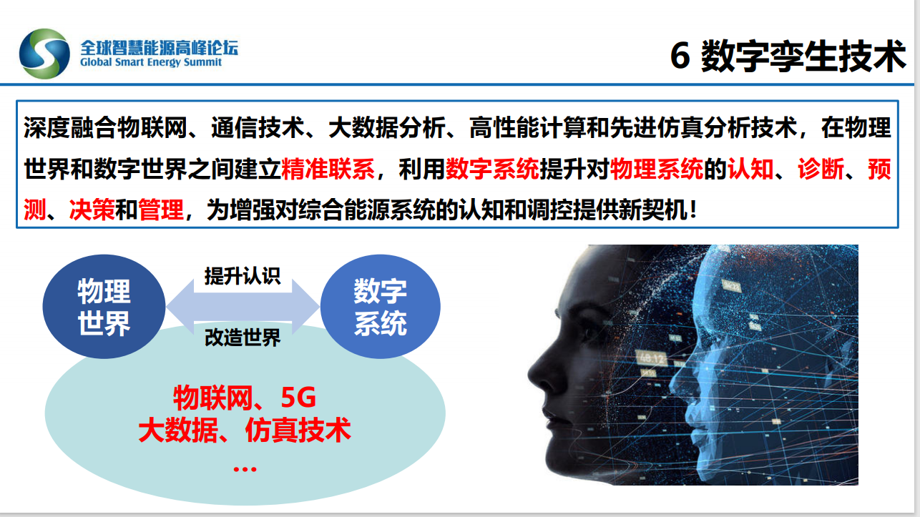
法国电力

Slide 12
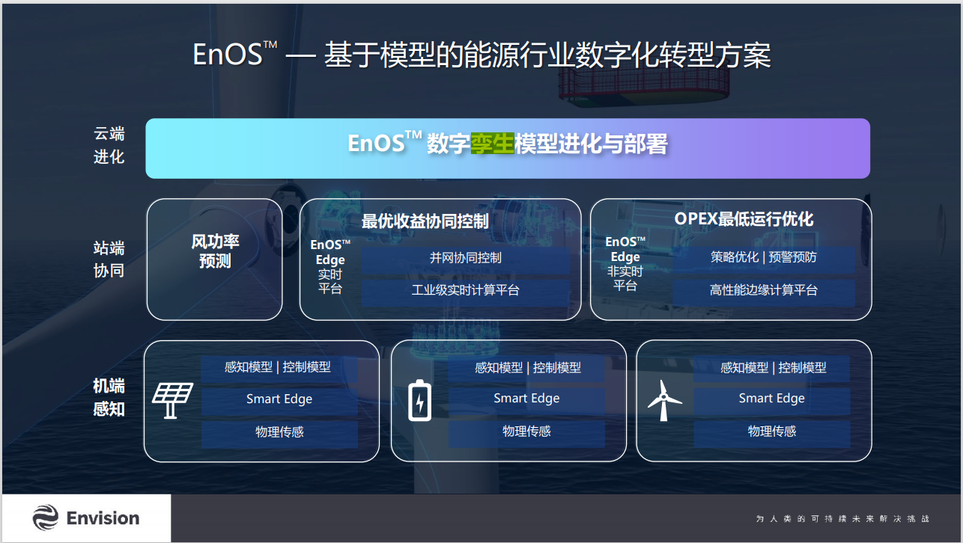
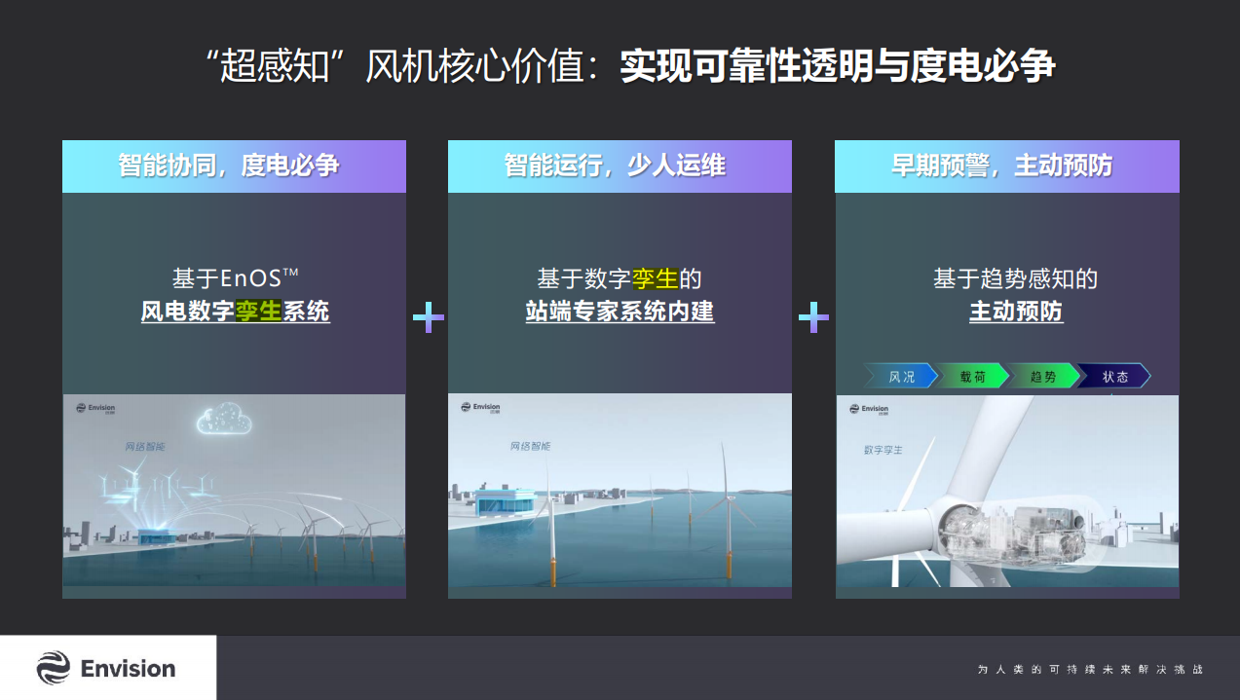
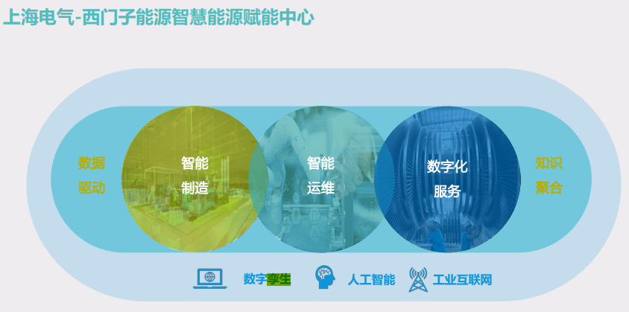
远景能源

Slide 13
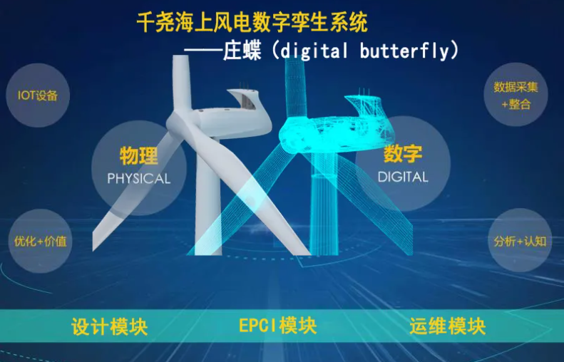
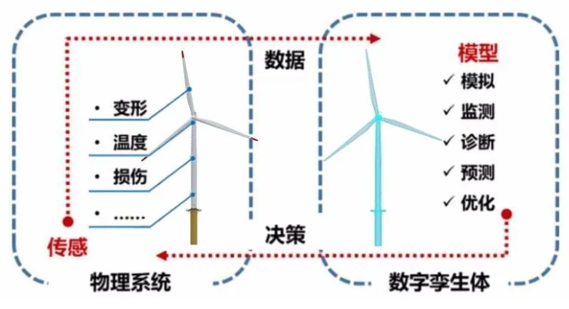
千尧庄蝶系统
庄蝶系统具有: 设计模块, EPCI模块, 运维模块

Slide 14
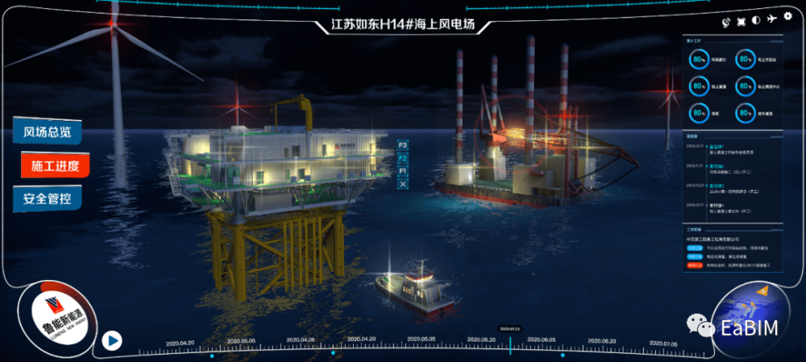
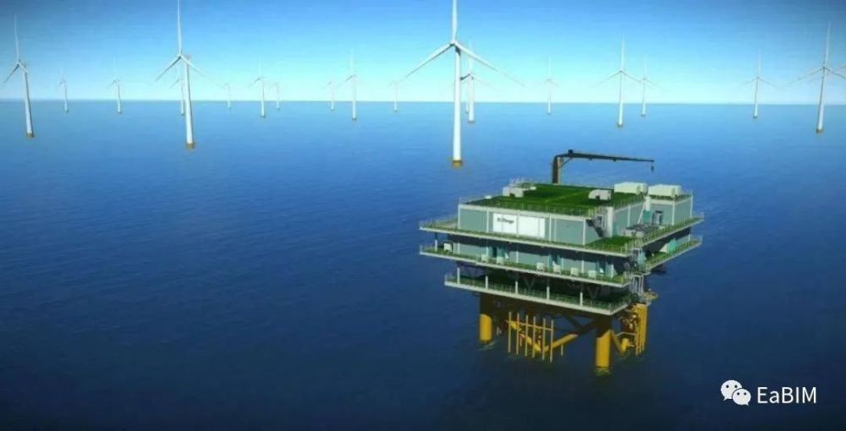
由鲁能集团与华东院联合打造的国内首个全生命周期数字化智慧型海上风电场管理平台

